Slide 1

Visual Studio Code
Most Popular Code Editor
http://www.free-powerpoint-templates-design.com

Slide 2

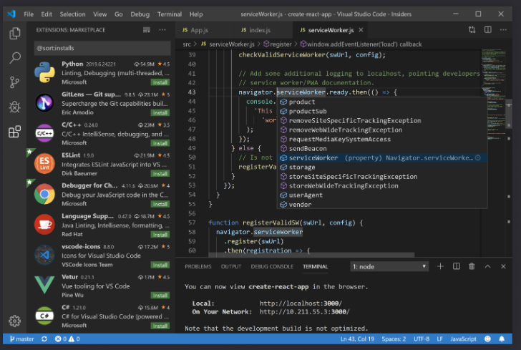
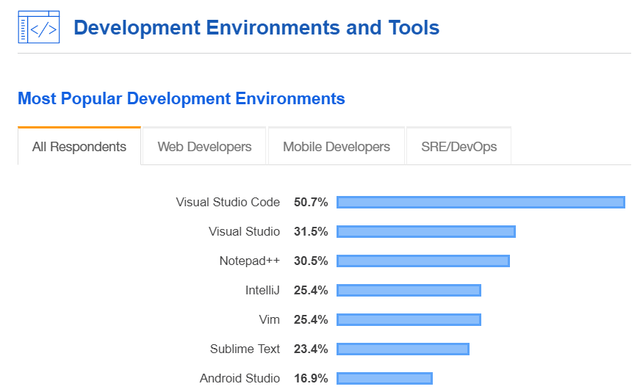
Visual Studio Code
Visual Studio Code(テキストエディタ・開発環境)
Microsoft社により開発された「ソースコードエディター」である。
Windows/Linux/macOSなどの環境で動作する
Stack Overflowのアンケートにより、最も人気のある開発環境
■ 機能
多くのプログラミング言語をサポートしている
Gitによりバージョン管理機能が内蔵
デバッグ機能が内蔵
拡張機能のインストールが可能
参照：Visual Studio Code公式サイト
https://code.visualstudio.com/
参照：Stack Overflow Developer Survey 2019
https://insights.stackoverflow.com/survey/2019

Slide 3
Section Break
なぜVisual Studio Codeを使うか?

Slide 4
Visual Studio Code
なぜVisual Studio Codeを使うか?
Visual Studio Codeは一番人気のコードエディターの一つ
マルチプラットフォーム(Windows/Linux/MacOS等)
無料
Git/Terminalなどの機能と連携
優れる拡張機能が多数存在
実際…
Microsoft社のもう一つ有名な「Visual Studio」の価格は数万円(企業用，個人なら無料版あり)
Visual Studio Codeとてもシンプルで見た目もよい。マニュアルがなくても使える

Slide 5
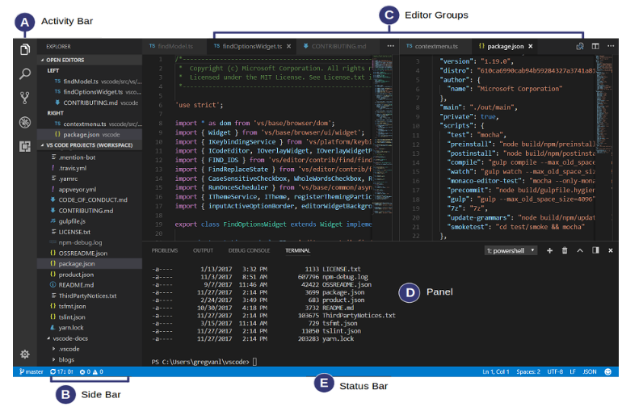
Visual Studio Code
Visual Studio Code(テキストエディタ・開発環境)
画面構成
エディター (C)：コード編集エリア。複数タブで起動可能。
サイドバー (B)：フォルダ構造、ファイル、アウトラインなど
ステータスバー (E) : プロジェクトに関する情報を表示
アクティビティバー (A) : 他の機能へ移動（検索・バージョン管理・デバッグ・拡張機能）
パネル (D) : いくつの機能の表示エリア。一番良く使うのは「ターミナル」である。

Slide 6
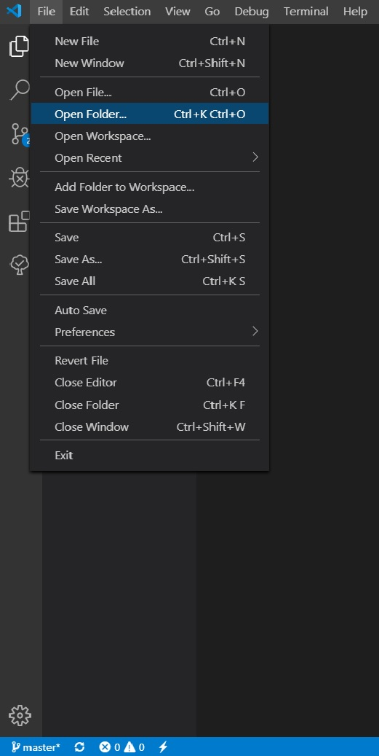
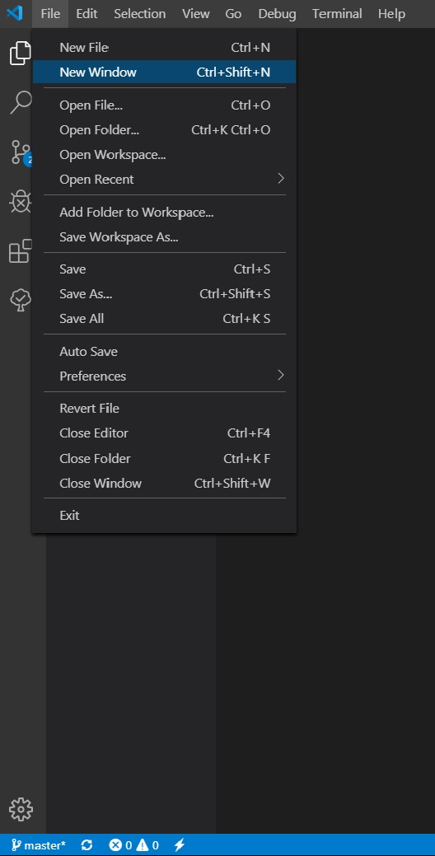
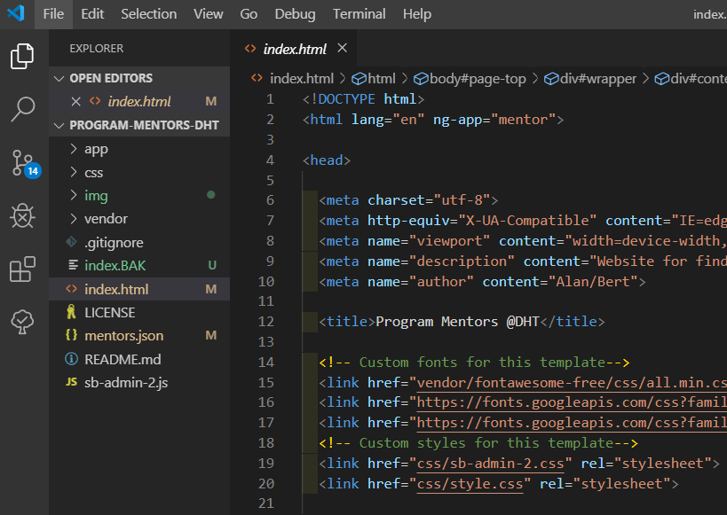
Visual Studio Code
フォルダを開く
ウィンドウを開く
Visual Studio Code(テキストエディタ・開発環境)
フォルダを開く：File -> Open Folder
新しいウィンド：File -> New Window
Web開発のプロジェクトは基本、フォルダベースで行うため、「フォルダを開く」操作でプロジェクトを開く
複数のプロジェクトを起動したい場合：
「新しいウィンドウ」で新しいウィンドウ起動する
「フォルダを開く」操作で別プロジェクトを起動
フォルダを開いた後
オープンしたフォルダのツリービュー

Slide 7
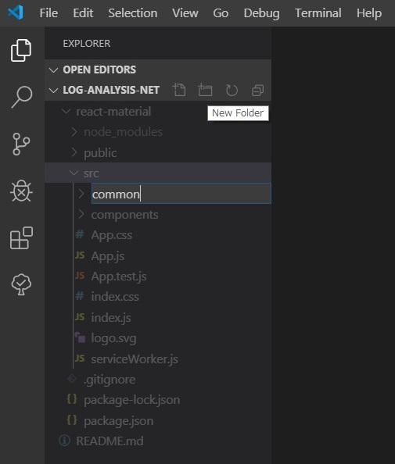
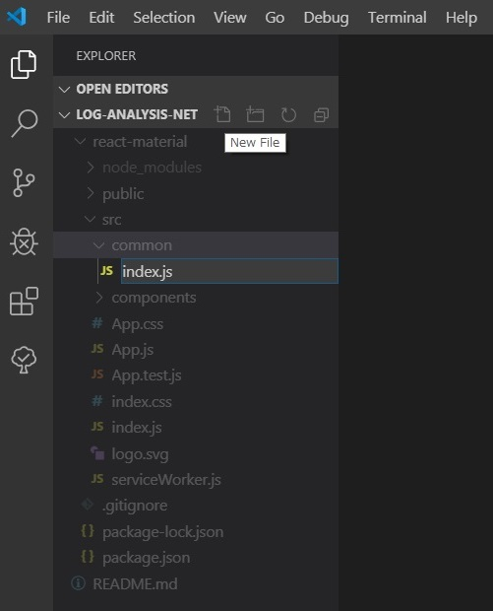
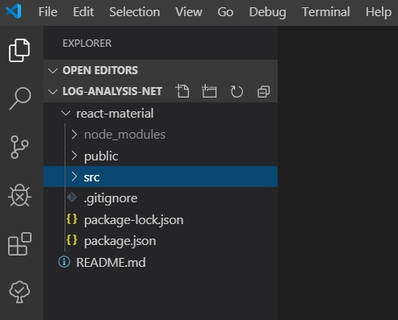
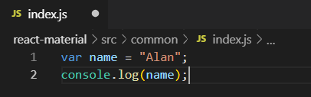
Visual Studio Code
2. 新しいフォルダ：フォルダ名を入力
3. 新しいファイル：ファイル名を入力
Visual Studio Code(テキストエディタ・開発環境)
新しいファイル：New File
新しいフォルダ：New Folder
Visual Studio Code内ではフォルダとファイルの追加が簡単にできる。
サポートされる拡張子のファイルの場合、文法のハイライトが効く。
commonフォルダが作られる
index.js ファイルが作られる
1. 操作の対象フォルダをクリック
※認識できる拡張子のファイルであれば、文法へのサポートが効く
フォルダの操作ボタン群
※現在のカーソル位置、文字コード、プログラミング言語などを表示

Slide 8
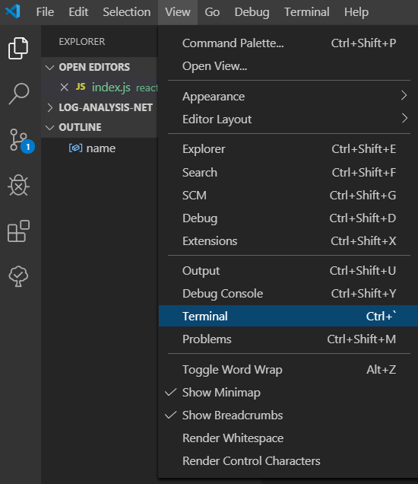
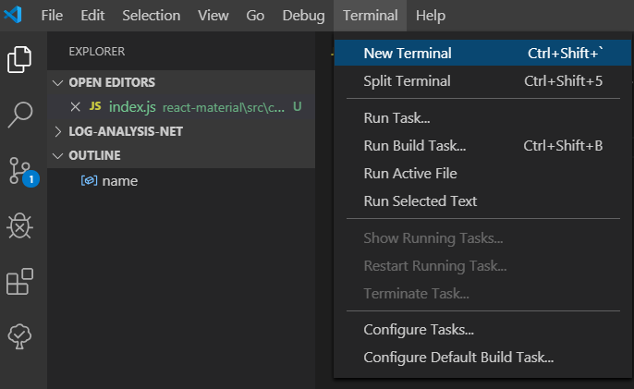
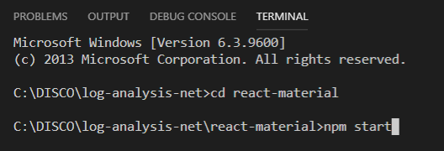
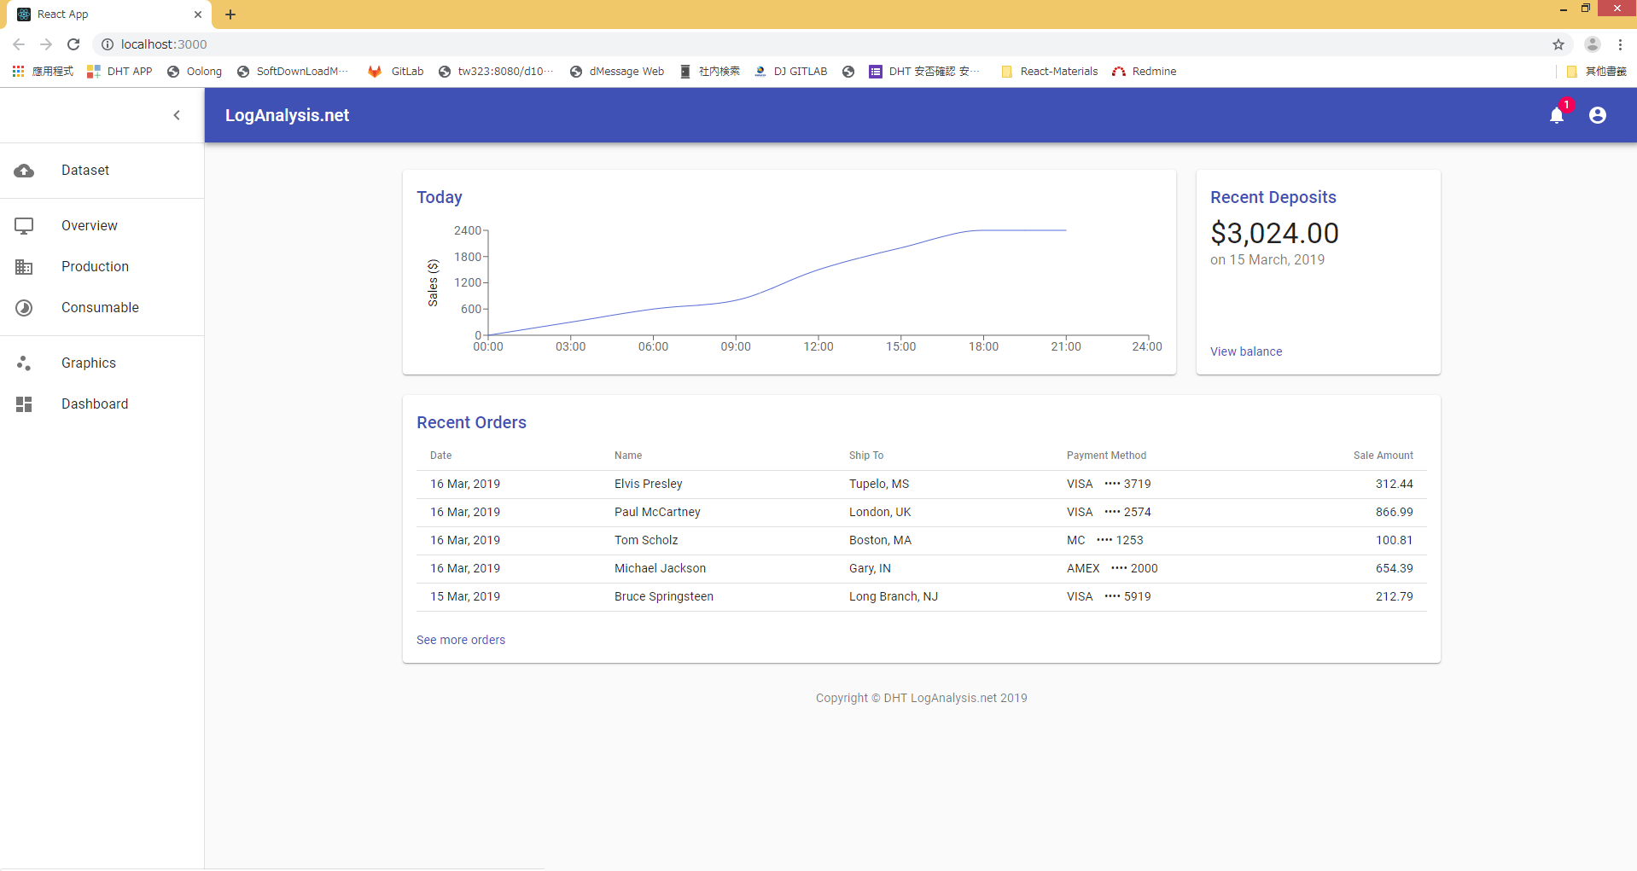
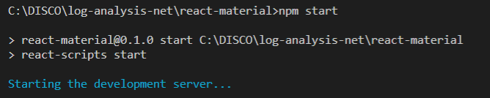
Visual Studio Code
Visual Studio Code(テキストエディタ・開発環境)
ターミナル： View -> Terminal
ターミナル： Terminal -> New Terminal
ターミナル： View -> Terminal
ターミナル： Terminal -> New Terminal
ターミナルから、Visual Studio Code内のソースコードに対してコマンドを実行することができる。
コマンド例：
サーバ起動 (e.g. npm start / python –m http.server)
テスト実行 (e.g. npm run test)
タスク実行 (e.g. batch.bat)
※コマンドを実行できる
※ブラウザからアクセス
※サーバの起動

Slide 9
Visual Studio Code
Visual Studio Code(程式編輯器・開發環境)
便利なショートカットキー
結語
「Ctrl + S」：保存
「Ctrl + C」：複製
「Ctrl + X」：切り取り
「Ctrl + V」：貼り付け
「Ctrl + Z」：操作を元に戻す
「Alt + Tab」：アプリやウィンドウを切り替え
「 + D」：デスクトップを表示
「 + L」：パソコンをロックする
「 + E」：エクスプローラーを起動する
「 + ←」：ウィンドウを左半分に合わせる
「 + →」：ウィンドウを右半分に合わせる
「 + ↑」：ウィンドウを最大化する
「 + ↓」：ウィンドウを最小化する
Visual Studio Codeの基本の使い方はシンプルで、残りの機能は皆さん使いながら自分で発見してみてください
コーディングの効率をよりよくするには、以下の手段は有効:
「ショートカットキー」を覚える
「英語タイピング」を練習する

Slide 10

Thank You
Visual Studio Code

